Slide 1

微机实验课程介绍
总共9次实验，7~15周，每次实验4个课时
实验资料放在： E:\微机原理 文件夹中
实验内容 | 实验目标
DOS常用命令及8086指令使用 | 掌握微机原理及汇编环境
内存操作数及寻址方法
汇编程序上机过程 | 掌握汇编语言程序设计
多重循环程序
子程序
系统认识及内存扩展实验 | 掌握微机接口技术
I/O控制及其应用实验
定时/计算器8253应用实验
8251A串行接口应用实验

Slide 2
实验7 I/O控制及其应用实验
实验目的
掌握I/O的端口编码和地址译码，以及基本输入/输出方法及应用。
理解逐次逼近法模数转换器的特征和工作原理，掌握ADC0809的接口方法以及A/D输入程序的设计和调试方法。
了解步进电机控制的基本原理，掌握步进电机转动编程方法。

Slide 3
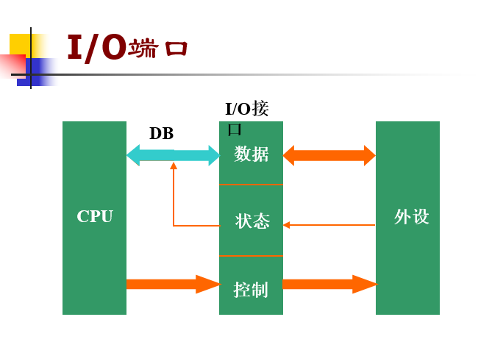

Slide 4
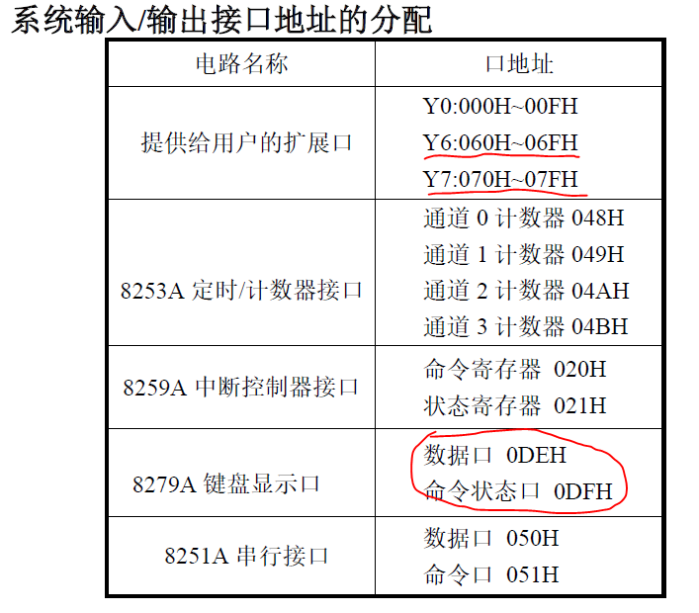

Slide 5
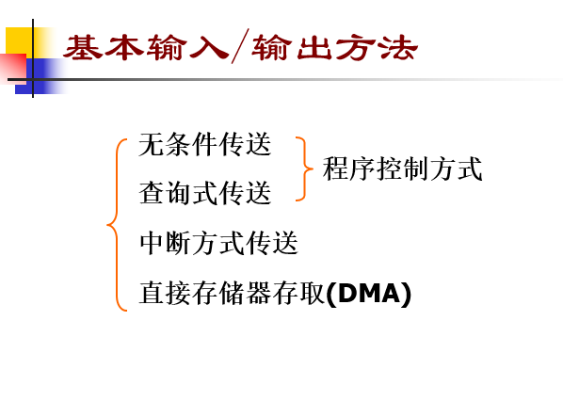

Slide 6
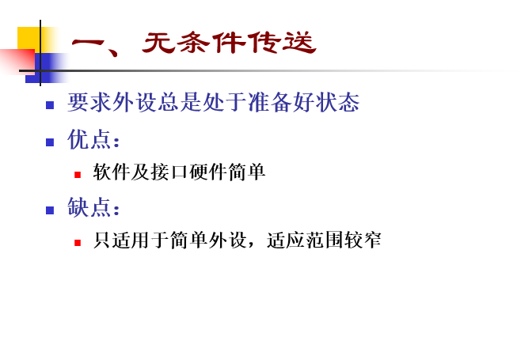

Slide 7
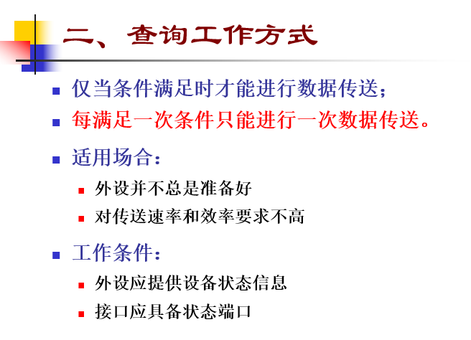

Slide 8
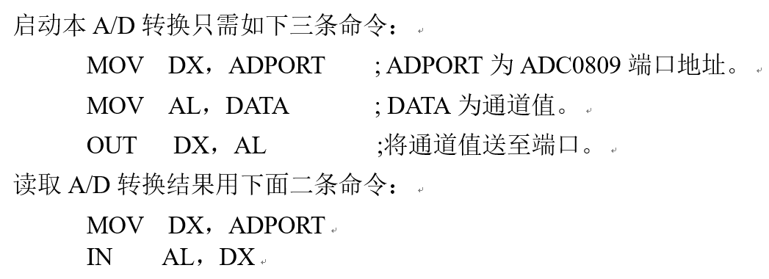

Slide 9
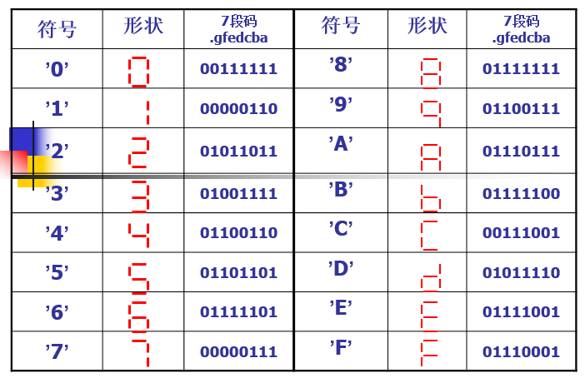
数码管显示

Slide 10
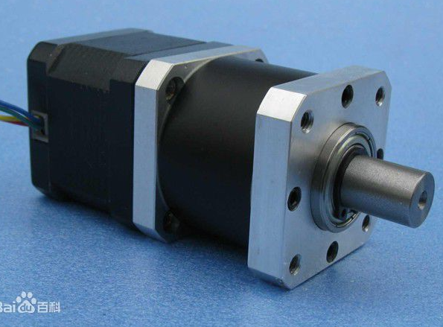
步进电机原理
型号：28BYJ-48(最大外径28mm，步进，永磁，减速，4相，8拍)
相数：4
拍数：8 （A-AB-B-BC-C-CD-D-DA-A……）
步距角：5.625°
转子齿数：？ =360°/（拍数*步距角）
减速比：64：1
https://blog.csdn.net/wangguchao/article/details/78902212
https://www.sohu.com/a/135597153_755644
顺序相 | Φ1 | Φ2 | Φ3 | Φ4 | Φ5 | Φ6 | Φ7 | Φ8
0 | 1 | 1 | 0 | 0 | 0 | 0 | 0 | 1
1 | 0 | 1 | 1 | 1 | 0 | 0 | 0 | 0
2 | 0 | 0 | 0 | 1 | 1 | 1 | 0 | 0
3 | 0 | 0 | 0 | 0 | 0 | 1 | 1 | 1
16进制 | 01 | 03 | 02 | 06 | 04 | 0C | 08 | 09

Slide 11


